Slide 1
Дисахариды. Полисахариды.

Slide 2
Дисахариды – углеводы, которые гидролизуются с образованием двух молекул моносахаридов .
К дисахаридам относятся:
Сахароза (обычный пищевой сахар), которая при гидролизе образует по одной молекуле глюкозы и фруктозы.
Мальтоза ( солодовый сахар),которая гидролизуется с образованием двух молекул глюкозы.
Лактоза (молочный сахар), которая гидролизуется с образованием молекулы глюкозы и галактозы.

Slide 3
Химические свойства дисахаридов:
1) способность гидролизоваться: под действием кислоты или соответствующего фермента разрывается гликозидная связь и образуются два моносахарида;
2) окисляются ионами меди, серебра вступают во все реакции, характерные для соединений, содержащих свободные карбонильные группы;
3) дисахариды могут быть окислены до диоксида углерода и воды. Под действием ферментов дрожжей сахароза и мальтоза дают этанол, а лактоза не изменяется.

Slide 4
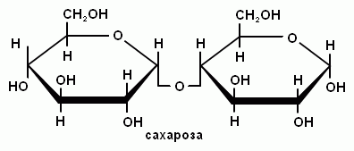

Slide 5
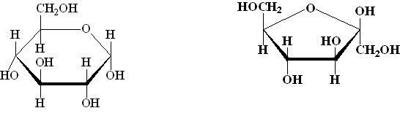
+

Slide 6
Полисахариды – углеводы, которые гидролизуются с образованием множества молекул моносахаридов, чаще всего глюкозы.
К ним относятся:
Крахмал, гликоген, декстрины, целлюлоза и т.д.

Slide 7
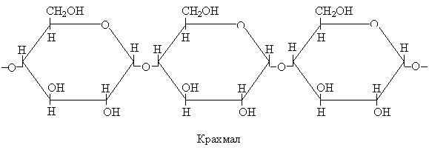

Slide 8
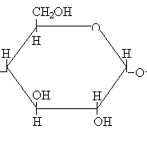
Альфа глюкоза

Slide 9
